Slide 1
Improving Network Connection Locality on Multicore Systems
EuroSys’12, April 10–13, 2012
张凯
Notes:
作者来自mit 和剑桥.2012年4月 ACM European Conference on Computer Systems(Eurosys)是计算机系统领域国际著名会议，反应了世界主要计算机系统方向的最新贡献和进展,在工业界与学术界具有较强的影响力。

Slide 2
Our work
We present a new design, called Affinity-Accept, that causes all processing for a given TCP connection to occur on the same core.
We implemented this design in Linux.
An evaluation of Affinity-Accept shows that on workloads that establish new connections at high rates, modifications significantly improve application performance on large multi-core machines.
Notes:
主要工作：
1.提出了一种称作Affinity-Accept的新设计，它能让某个特定TCP连接的所有相关处理活动在同一个内核上完成。
2.在LINUX系统实现了Affinity-Accept设计。
3.针对Apache这个网络服务器在48核心的AMD系统上进行测试。
测试结果显示，A-A能家少30%花费在TCP协议栈时间，整个吞吐量提高24%。
Measurements show that for the Apache web server serving static files on a 48-core AMD system, Affinity-Accept reduces time spent in the TCP stack by 30% and improves overall throughput by 24%.

Slide 3
Good policy for processing TCP connections on a multiprocessor
Divide the connections among the cores, and to ensure that each connection is handled entirely on one core
Dliminates contention for the locks that guard each connection’s state in the kernel
Dliminates cache coherence traffic
Notes:
LINUX 处理网络通信：套接字Socket
1.服务器端 服务器app首先启动，声明一个socket->等待客户端连接请求->listen创建队列保存所有请求->accept接受客户请求，创建套接字与客户通信
2.客户端： 创建客户端套接字，调用connect与服务器建立连接，将服务器套接字作为地址。
多核系统处理TCP连接的理想策略
把连接指派到不同内核，保证每个连接完全由一个内核处理。
它能消除内核中每个连接状态的保护竞争，能消除一个连接被多核处理所引发的缓存一致性问题。
运行在不同内核上的活动彼此之间尽可能不发生相互作用

Slide 4
Problem
The kernel typically serializes processing of new connections on a given TCP port.
No way to cause all of the activities related to a given connection to happen on the same core.
The connection-on-one-core goal may conflict with other scheduling policies
The application’s design may not be fully compatible with independent processing of connections.
Notes:
在现实中，即便是相互独立的请求也难以避免不同核心上的业务相互影响。
现实困难
内核通常序列化处理给定TCP端口上的新连接。
几乎无法让所有涉及到一个连接的活动只在同一个内核上处理，比如数据包交付，内核级TCP处理，用户进程执行，数据包传输，内存分配等。
内核和TCP连接的一对一匹配可能和其它调度策略发生冲突，比如负载平衡。
应用程序的设计可能不完全兼容连接的独立处理。

Slide 5
Affinity-aware Listen Socket
design：Affinity-aware Listen Socket
Affinity-Accept uses the NIC to spread incoming packets among many RX DMA rings, in a way that ensures packets from a single flow always map to the same core .
Affinity-Accept arranges for the accept() system call to preferentially return local connections to threads running on the local core。
Affinity-Accept’s design is a mechanism to dynamically balance the load offered by the NIC’s RX DMA rings to each core, to counteract both shortand long-term variations
Notes:
DMA允许外围设备和主内存之间直接传输 I/O 数据。数据传输可以以两种方式触发：一种软件请求数据，另一种由硬件异步传输。
以数据采集设备为例：
（1）硬件发出中断来通知新的数据已经到达。
（2）中断处理程序分配一个DMA缓冲区。
（3）外围设备将数据写入缓冲区，然后在完成时发出另一个中断。
（4）处理程序利用DMA分发新的数据，唤醒任何相关进程。
网卡传输也是如此，网卡有一个循环缓冲区（通常叫做 DMA 环形缓冲区）建立在与处理器共享的内存中。每一个输入数据包被放置在环形缓冲区中下一个可用缓冲区，并且发出中断。然后驱动程序将网络数据包传给内核的其它部分处理，并在环形缓冲区中放置一个新的 DMA 缓冲区。 驱动程序在初始化时分配DMA缓冲区，并使用它们直到停止运行。
Affinity-Accept利用网卡把流入数据包分配到不同RX DMA 环中，保证同一来源的数据包映射到同一内核，
Affinity-aware没有采用强制特定TCP连接或者线程到特定内核的方法，而是安排系统调用accept（）优先返回本地连接给运行在本地内核的线程。
动态均衡每个内核负载通过网卡的RX DMA环，抵消中短期的变化

Slide 6
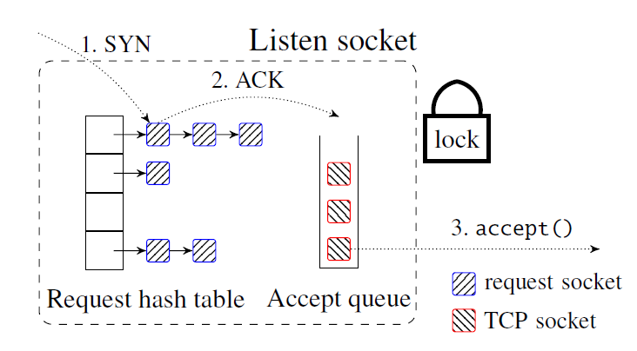
TCP listen socket in Linux
Notes:
建立TCP连接要经过3次握手：SYN，SYN+ACK，ACK。我们把完成握手过程的连接称作已建立的连接。
在Linux中，TCP Listen Socket包含两种数据结构：request hash table；Accept queue
Request hash table 记录只有SYN却没有收到ACK的连接；Accept记录已经完成三次握手的连接。
当一个SYN的连接进入hashTable，创建了实体并且触发ACK+SYN响应后，ACK送出后，从table删除，进入Accept queue队列。应用程序通过accept调用取走一个建立好的TCP连接。
每一个套接字对应一个保护锁，每个保护锁在同一时间只允许一个内核处理这个连接。而往往一个应用程序同时有多个活跃连接（比如多个用户同时访问某个web应用）。在多核系统中可以并发运行，但是在多核系统中共享建立好的连接的状态很困难。
监听套接字锁保护两种数据结构：请求哈希表和接受队列。作者撤除单一的监听套接字锁，对其拆分为多个锁分别保护部分数据结构。接受队列分成每个内核接受队列，用自己的锁来保护。用分开的锁来保护请求哈希表中的每一个。这样做可以避免监听套接字上锁的竞争。在第5部分详细描述。
为实现类同连接，Affinity-Accept修改accept（）这个系统调用的行为。当某个应用调用accept（），Affinity-Accept返回一个连接，该连接来自本内核的接受队列，和监听套接字一致。如果没有可供使用的本地连接，accept（）休眠。当新的连接抵达，网络独占唤醒任何在本地内核接受队列中的所有线程。这就能实现所有连接处理在本内核实施。

Slide 7
Connection Routing in the NIC
Intel’s 82599 10Gbit Ethernet card exposes multiple hardware DMA rings.
Assigning each core one RX and one TX DMA ring spreads the load of processing incoming and outgoing packets among many。
Affinity-Accept configure the NIC to route incoming packets from the same connection to the same core.
Notes:
1.在设备上都有缓存即设备内存 RX（接收） FIFO TX（传输）
2.DMA描述符数组（DMA Descriptor Array/Ring/Chain）是一个指针数组，每个指针指向一个描述符。
假定多核机器有一个网卡，它使用多个硬件DMA环。
每一个内核对应一个RX，一个TX
DMA 环把处理传入和传出数据包的负载分散到许多的内核上。
多个DMA环的优势是当内核访问自己的DMA环时，无需进行同步处理。
类同接受利用网卡的数据包路由来实现来自同一连接的传入数据包导向同一内核。网卡对每一个数据包五元组（协议号，源ip，目的ip，源端口，目的端口）哈希处理，利用hash结果查找对应的RX DMA ring。既然来自同一连接的数据包具有相同的哈希值，那么网卡就转发这些来自同一TCP链接的数据包到一个 DMA环。

Slide 8
Connection Routing in the NIC
IXGBE网卡使用一个流操纵表：FDir把数据流指向64个不同的DMA rings。
FDir表能映射特定数据流到特定的DMA环，并且FDir表没有足够空间保存所有的流的五元组。
更改哈希函数让网卡对源端口的12位进行哈希，映射它们到RX DMA 环在不同内核分摊负载。
Notes:
IXGBE网卡使用一个流操纵表，称为流流向。FDir把数据流指向64个不同的DMA rings。
FDir表能映射特定数据流到特定的DMA环，并且FDir表没有足够空间保存所有的流的五元组。为了避免这个难题，我们更改哈希函数仅仅利用数据包五元组的一个子集。
作者让网卡对源端口的12位进行哈希，总共有4096个值，映射它们到RX DMA 环在不同内核分摊负载。这种方法把内核每次建立新连接都要和网卡通信解放出来，避免每个活跃连接都需要在硬件表中对应一个实体。

Slide 9
Connection Load Balance
When one core is too busy to accept connections, other cores may be idle.
An ideal system would offload connections from the local accept queue to other idle cores.
Two cases：
a short-term load spike on one core
a longer-term load imbalance
Notes:
可能发生这样事情：一个内核忙于接受连接，而其他内核却在闲置。一个理想系统应该把连接从忙碌的本地接受队列卸载到其他闲置内核。
分两类：
短期负载不均衡；
长期负载不均衡

Slide 10
Short-term load imbalance
Cause:
Handling a CPU-intensive request, or an unrelated CPU-intensive process runs on that core.
Treatment:
Affinity-Accept performs connection stealing
Notes:
场景1：一个短期负载受阻于一个内核，可能是因为这个内核正在执行CPU密集操作或者无关的CPU密集操作在运行。
解决方案：Affinity-Accept执行连接窃取操作。运行在某个内核的应用线程接收来自另一个内核的传入连接。

Slide 11
Longer-term load imbalance
Cause:
an uneven distribution of flow groups in the NIC
unrelated long-running CPU-intensive processes
differences in CPU performance (e.g., some CPUs may be further away from DRAM).
Treatment:
Affinity-Accept implements flow group migration, in which it changes the assignment of flow groups in the NIC’s FDir table。
Notes:
场景2：长期负载不均衡
原因：网卡对流组分配不均匀；长期运行CPU密集执行的无关进程；CPU内核性能不同。
处理方法：Affinity-Accept实施流组迁移，更改在网卡的FDir表中的流组分配。

Slide 12
Connection mechanism
Acquires the lock on the victim’s local accept queue，and dequeues a connection from it.
Executes application code to process the connection
Notes:
窃取机制
当某个窃取者内核决定从一个受害者内核窃取一个连接，它获得一把受害者本地接收队列的锁，将一个连接从队列出列。一旦连接已经被窃取，偷窃者内核执行代码处理这个连接，但是受害者内核仍旧执行传入数据包处理。
这样做为了解决负载不均衡，短期连接窃取链式违反了类同连接的目标。

Slide 13
Stealing policy
Affinity-Accept designates each core to be either busy or non-busy.
Each core determines its own busy status depending on the length of its local accept queue over time.
Non-busy cores try to steal connections from busy cores.
Busy cores never steal connections from other cores.。
Notes:
偷窃策略
为了解决一个内核应该何时从另一个内核窃取流入连接，Affinity-Accept需要判断每个内核是忙还是不忙。
每个内核根据自己本地接受队列超时长度决定自身忙碌状态。不忙的内核试图从忙碌的内核偷窃连接。
忙碌的内核从不从其它内核窃取连接。

Slide 14
Tracking busy cores
Each core determines its busy status based on its local accept queue length.
Using the max local accept queue length, Affinity-Accept sets high and low watermark values for the queue
These values determine when a core gets marked as busy length and when a core’s busy status is cleared.
Notes:
跟踪繁忙内核
每一个内核根据它的接受队列长度决定它的忙碌状态。
利用最大本地接受队列长度，Affinity-Accept设置队列长度的一个高位线和一个低位值。这些值决定何时一个内核标记为忙，何时一个内核的忙状态被清除。
作者实验确定最大局部接受队列长度的75%和10%作为硬件的高低水线。
1.当一个内核的本地接受队列长度超过了高位线，Affinity-Accept标记这个内核状态是忙。
2.既然许多应用接收到连接爆发，接受队列的长度就会显著波动。因此，Affinity-Accept对标记内核不忙是很多谨慎的，它利用一个运行的平均值取代瞬时队列长度。每次一个连接加入到本地队列，就要更新这个加权平均值。
3.我们通过实验确定最大局部接受队列长度的75%和10%作为我们硬件的高低水线。
4.这个数值对于其它硬件可能需要调整。

Slide 15
Ensure that finding busy cores does not become a performance bottleneck in itself。
Affinity-Accept maintains a bit vector for each listen socket, containing one bit per core, which reflects the busy status of that core.
Notes:
为了确保发现忙内核不成为自身性能的瓶颈，Affinity-Accept必须允许不忙的内核能有效的确定其它内核的忙碌状态。为了实现这一点，Affinity-Accept对每一个监听套接字维持一个位向量，每一个核心对应一位用来反映这个核心的忙状态。通过简单的读取，一个核心能够确定哪一个核心是忙的。如果所有核心处于不忙状态，包含位向量的缓冲线在所有内核中保存。如果服务器超载并且所有内核都是忙的，这个缓存线不能读或者更新。

Slide 16
Flow Group Migration
Every 100ms, each non-busy core finds the victim core from which it has stolen the largest number of connections, and migrates one flow group from that core to itself.
In our configuration, stealing one flow group every 100ms was sufficient.
Busy cores do not migrate additional flow groups to themselves.
Notes:
群组迁移
为了决定何时实施群组迁移，Affinity-Accept根据一个内核从其它内核偷窃连接的次数来处理。
每隔100毫秒，每一个不忙的内核找到它偷取连接次数最多的受害者，迁移流群从这个受害者内核到自身。
在我们的配置中，每100毫秒偷取一二个流群就足够了。忙状态的内核不会迁移额外的流组给自己。

Slide 17
Implementation
Affinity-Accept部署在LINUX2.6.35内核，打了一些补丁，包括TCP监听套接字变化。
Affinity-Accept没有创建任何新的系统调用，对accept（）修改。作者对基础内核增加了1200行代码。
通过一个新的内核模块来实现连接负载平衡，代码大约800行。
Notes:
实现Affinity-Accept
Affinity-Accept部署在LINUX2.6.35内核，打了一些补丁，包括TCP监听套接字变化。
Affinity-Accept没有创建任何新的系统调用，对accept（）修改。作者对基础内核增加了1200行代码。
通过一个新的内核模块来实现连接负载平衡，代码大约800行。

Slide 18
Implementation
作者对驱动进行修改增加了一个模式来配置FDir硬件这样连接负载平衡器能在内核之间迁移连接。作者也增加了一个接口在不同内核之间迁移流群。这些变更需要大约700行代码。
作者修改了Apache HTTP服务器2.2.14版本去禁用一个互斥锁，它用来序列化多个关于调用accept和poll的进程。
Notes:
实现Affinity-Accept
作者对驱动进行修改增加了一个模式来配置FDir硬件这样连接负载平衡器能在内核之间迁移连接。作者也增加了一个接口在不同内核之间迁移流群。这些变更需要大约700行代码。
作者修改了Apache HTTP服务器2.2.14版本去禁用一个互斥锁，它用来序列化多个关于调用accept和poll的进程。

Slide 19
Evaluation
采用Affinity-Accept后吞吐量达到原来2.8倍。
每个连接在同一个核心运行在TCP协议栈的时间花费上，降低了30%，整体吞吐量改善了24%。
服务器 | CPU数量 | CPU内核数 | CPU频率 | L1/Core | L2 | L3/Chip | Off-chip DRAM/chip | Ethernet Card
AMD | 8 | 6 | 2.4G | 64K | 512K | 6M | 8G | Dual-port Intel 82599
Intel | 8 | 10 | 2.4G | 32K | 256K | 30M | 32G | Dual-port Intel 82599
Notes:
要想获得Affinity-Accept带来的性能必须在应用程序中添加一些实现。
这部分描述在web 服务器环境下的实现，但是这些原则适用于所有类型的网络应用。
测评
作者在运行Apache的48核心的LINUX系统进行了测试。
采用Affinity-Accept后吞吐量达到原来2.8倍。
每个连接在同一个核心运行在TCP协议栈的时间花费上，降低了30%，整体吞吐量改善了24%。

Slide 20
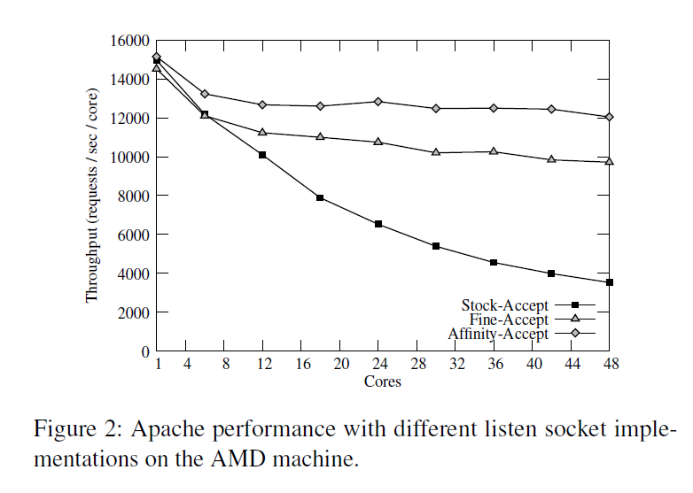
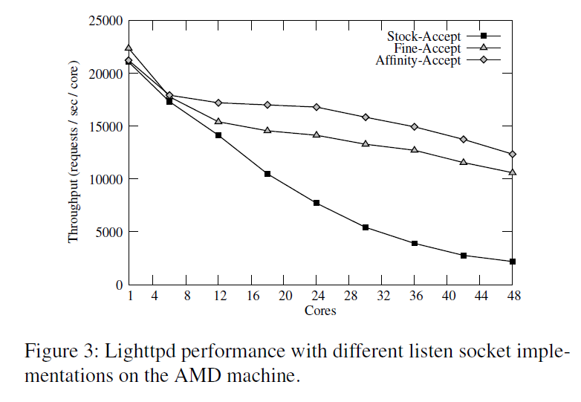
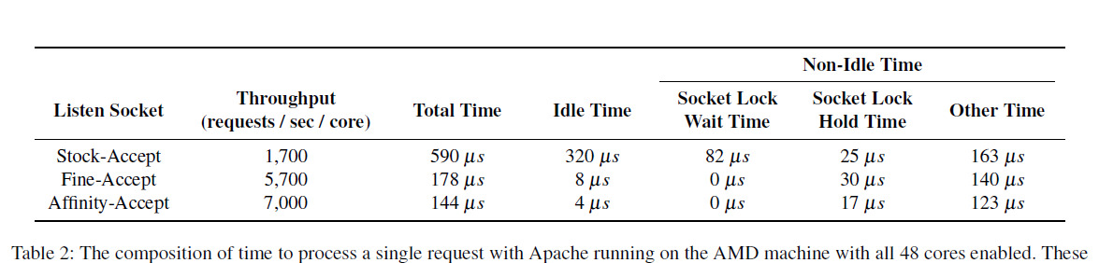
Notes:
作者利用两种套接字来评价自己的设计
Stock-Accept: Linux默认设置；采用一个接收队列
Fine-Accept：与Affinity-Accept相似，但是并不维持连接与内核的同类关系；以循环方式从克隆接收队列取出连接。
有多个接收队列，每个队列拥有自己的保护锁。多个连接可以并行接收，无需平衡负载。
Web server：Apache 和Lighttpd
图2,3表明Affinity-Accept在吞吐量上优于Fine-Accept。24%（17%）
表2表明，Fine-Accept也能避免监听套接字瓶颈。这说明本地连接处理对于实现高吞吐量很重要，甚至高于解决保护锁竞争带来的好处。

Slide 21
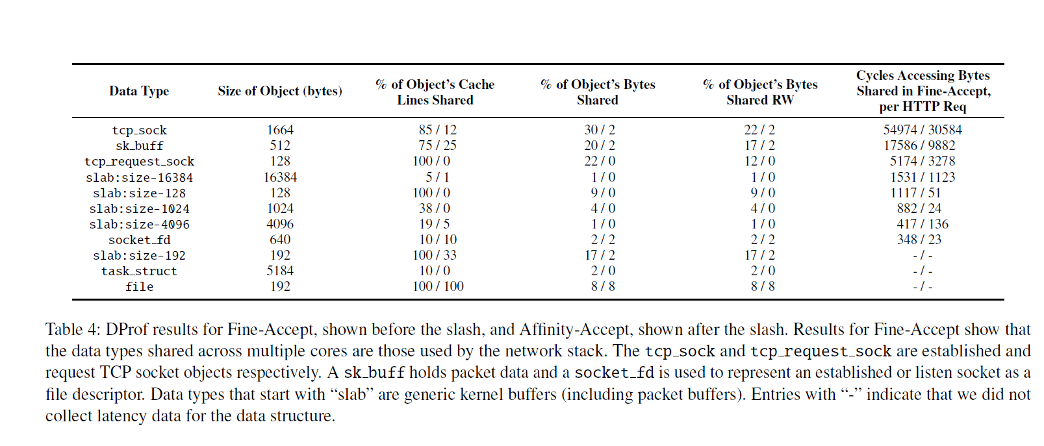
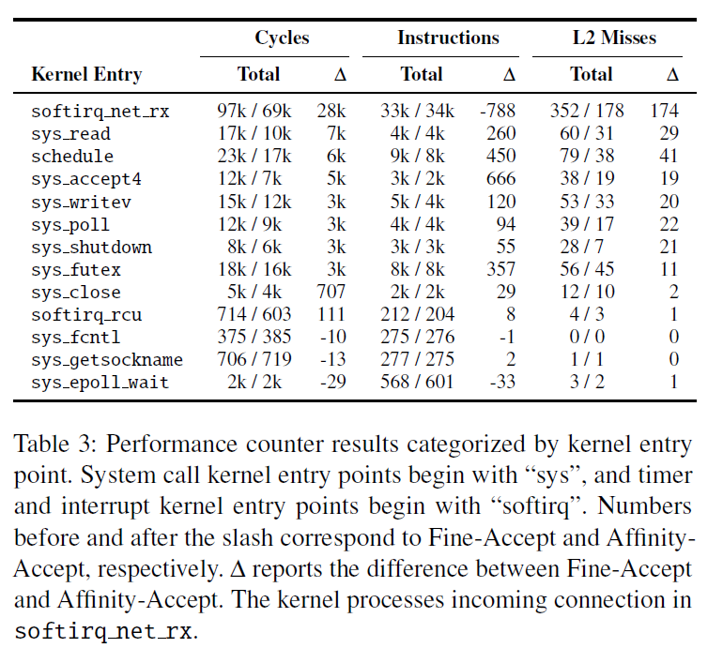
Notes:
为了发现为什么A-A优于F-A，作者设置内核记录一些性能计数器时间（各种类型的系统调用和中断）。
表3记录了3种性能计数器的追踪情况（时钟周期，指令计数器和L2二级缓存缺失信息），表3说明，完成相同工作，F-A要比A-A多用40%的时钟周期。在与网络协议栈相关的系统调用和中断中，A-A与F-A相比，改进达到30%。
在应用层A-A改进不超过24%，表明在运行Apache时，机器处理任务要比处理数据输入输出多很多。
作者利用内核性能分析工具Dprof，分析最常用的数据结构和访问这些数据结构的模式。
表4，显示了连接数据和数据处理的最主要共享对象。显示出A-A减少了需要访问共享缓存的数据超过了50%

Slide 22
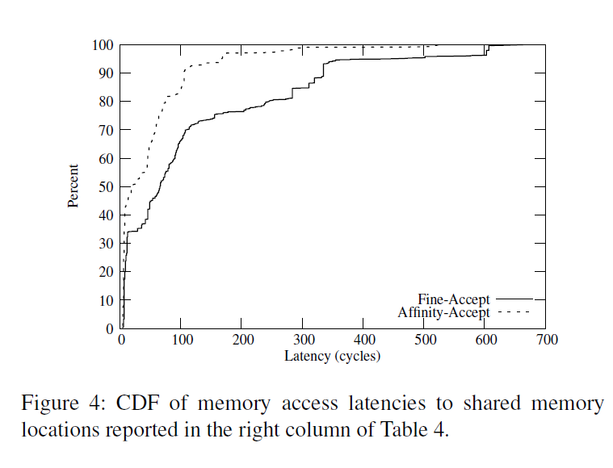
Notes:
图4 绘制了内存访问延迟的积累分布函数。访问延迟较大的访问要么是访问内存要么是访问远程缓存。
图中表明，A-A对访问延迟的减少优于F-A。

Slide 23
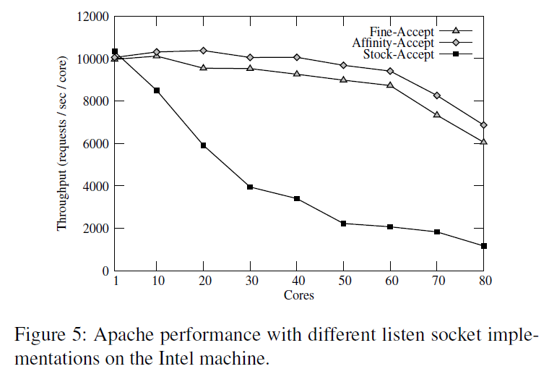
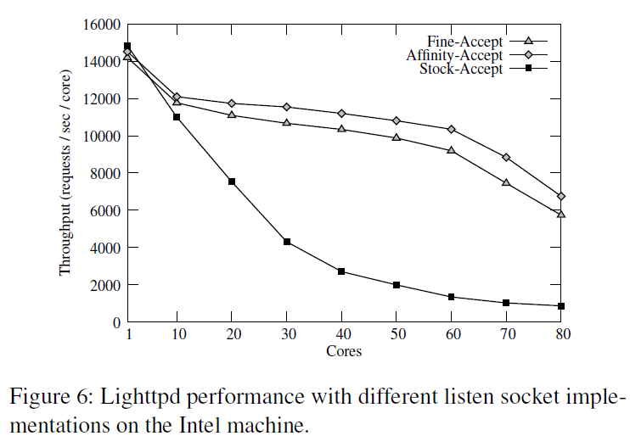
在Intel机器上运行Apache和Lighttpd性能
Notes:
图5,6显示了在Intel机器上运行Apache和Lighttpd性能。A-A优于F-A的幅度小于AMD机器。
作者分析是因为在Intel平台上内存访问速度更快，内部连接更快。

Slide 24
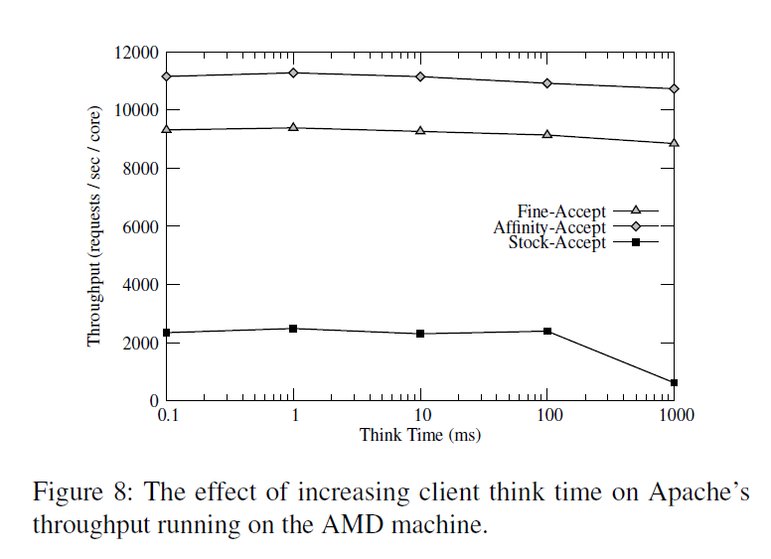
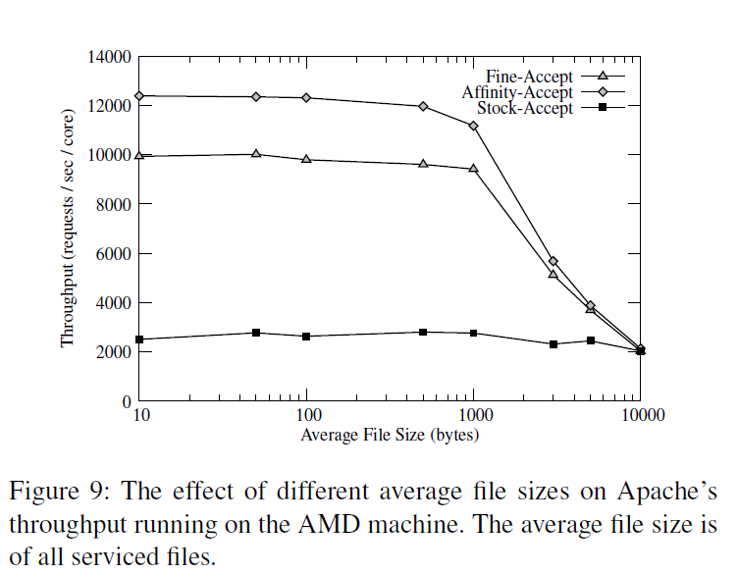
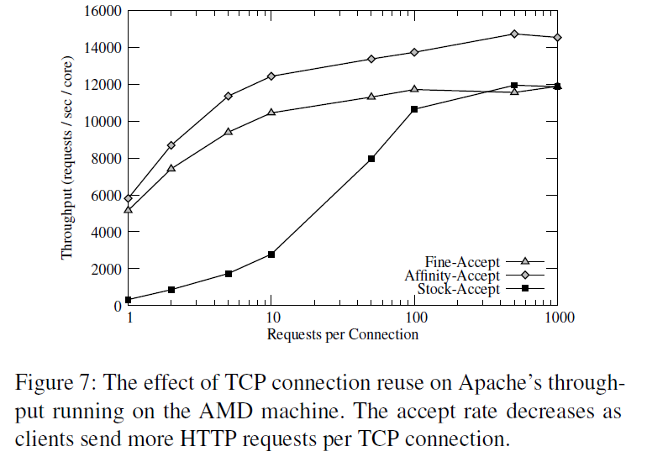
Notes:
图7显示了每个连接请求数变化对吞吐量的影响。在所有点上A-A优于F-A。当每个连接请求数很高情况下，保护锁竞争不再是S-A瓶颈，它性能接近F-A。当请求数超出一定范围，吞吐量有所下降。
图8 显示同一连接判断时间增加后对系统性能影响。判定时间变长，吞吐量有下降。随着判定时间加大，活跃连接数增大，将会无法放入网卡的流操作表。
图9表明文件尺寸对于A-A的影响。当文件平均尺寸在10byte-1kbyte时，F-A和A-A优于S-A，而A-A优于F-A。
当文件平均大小低于1k字节，F-A和A-A都使NIC达到饱和工作状态，请求速度下降，服务器内核闲置。

Slide 25
END

